Slide 1

Felvételi pontszámítás
2025
Forrás: https://www.felvi.hu/pub_bin/dload/Educatio_2024/Pontszamitas_2024_EDUCATIO_eloadas_OH.ppsx

Slide 2
Tanulmányi pont | Érettségi pont | Intézményi pont
Max. 200 pont | Max. 200 pont | Max. 100 pont
A középiskolai eredmény (100 pont) + az érettségi átlag (100 pont) | Két érettségi vizsgatárgy százalékos összege | A felsőoktatási intézmény által meghatározott teljesítményért, eredményért, vizsgáért adható

Slide 3
Tanulmányi pont
- magyar nyelv és irodalom
- történelem
- matematika
- idegen nyelv
- felsőoktatási intézmény által meghatározott tantárgy
Középiskolai eredmény:
az utolsó 2 tanult év végi osztályzatok összege
Érettségi átlag:
az érettségi bizonyítványban vagy tanúsítványban lévő 5 vizsgaeredmény átlaga egész számra kerekítve

Slide 4
Érettségi pont: két érettségi vizsgatárgy százalékos eredménye
Középszinten:
a százalékos eredmény 2/3-a (100% = 67 pont)
Középszintű érettségi átszámítása
Emelt szinten:
annyi érettségi pont, ahány százalék (100% = 100 pont)

Slide 5
Intézményi többletpontok
A felsőoktatási intézmény által meghatározott teljesítményért, eredményért, nyelvvizsgáért adható
  valamennyi felsőoktatási intézmény oldalán, valamint a felvi.hu-n lehet tájékozódni a többletpontokról

Slide 6
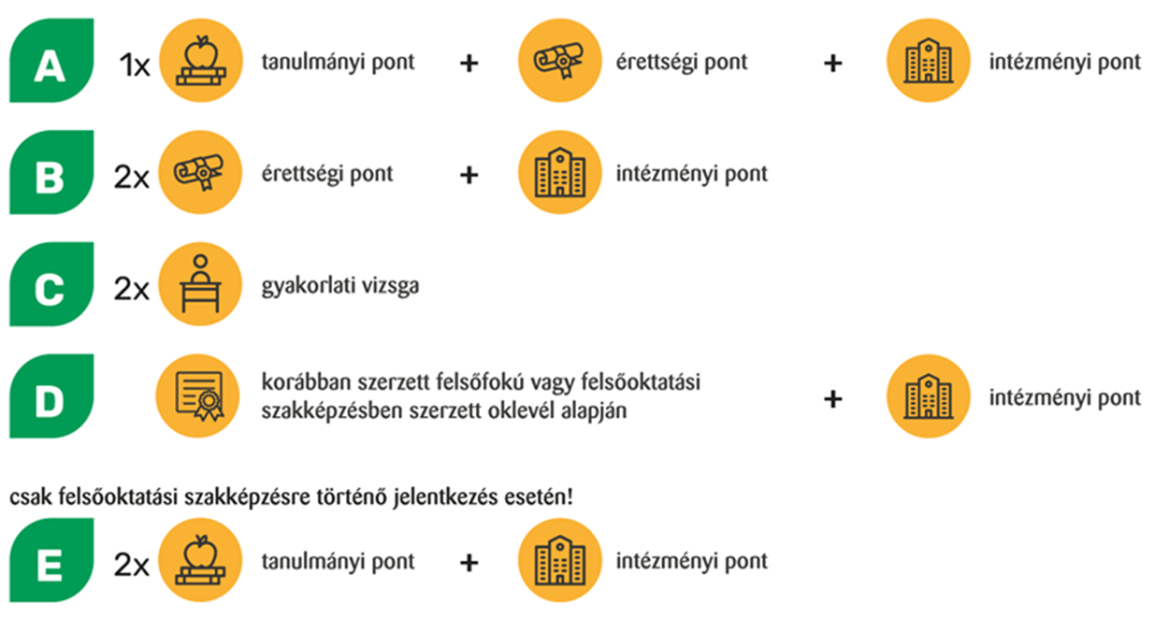

Slide 7

Többletpont
500 pont+
Önkéntes katonai szolgálatért
- akár az 500 ponton felül jár:
16 / 32 / 64 pont

Slide 8
Hasznos link
Tájékoztató a 2025-ös érettségi-felvételi rendszerről

